Slide 2
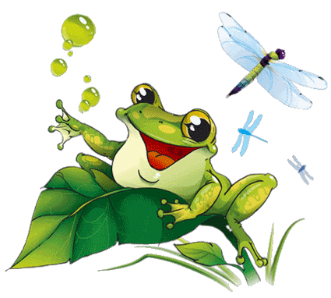
Определите жанр и тему произведения?
( литературная сказка о животных)
- По каким признакам определили, что это сказка?
(животные разговаривают, зачин сказки похож на начало русских народных сказок "Жила-была", счастливый конец).

Slide 3
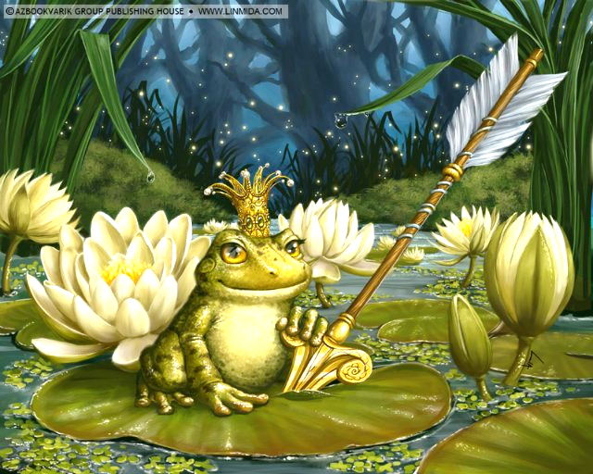
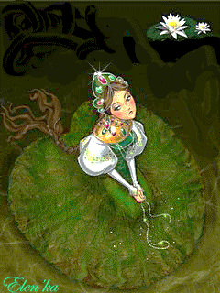
А в каких ещё сказках героиней
является лягушка?
Вывод. За некрасивой внешностью иногда прячется очень добрая чуткая отзывчивая душа.
Надо только уметь её разглядеть.
А какой характер был у лягушки-путешественницы?
Понравилась ли она вам?

